Slide 1
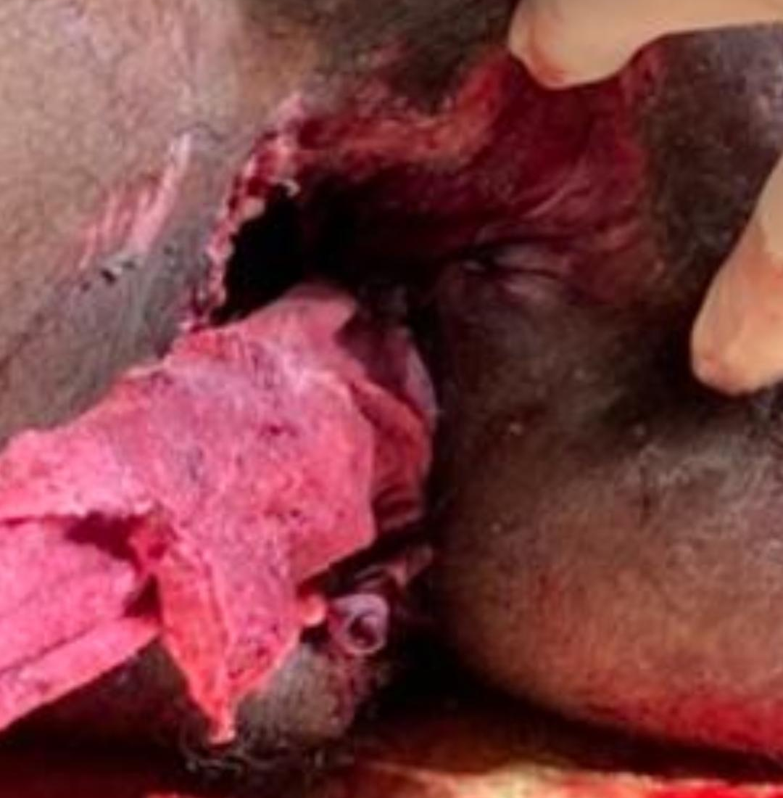
ABORDAGEM DO TRAUMA PÉLVICO NA CIRURGIA DE CONTROLE DE DANOS - Relato de Caso
Jade Lima Mello de Queiroz CAMPOS¹, Juliana Marinho BASTOS¹, Priscila Paiva dos SANTOS¹ & Bruno Vaz de MELO², Rodrigo Andrade Vaz de MELO²
¹ Residente de Cirurgia Geral do Hospital Municipal Lourenço Jorge, Rio de Janeiro – RJ
² Chefe do Serviço de Cirurgia Geral do Hospital Municipal Lourenço Jorge, Rio de Janeiro – RJ
INTRODUÇÃO
RELATO DE CASO
Após 48 horas, foi realizada reabordagem cirúrgica para retirada de compressas e revisão da cavidade, reconstrução do esfíncter anal externo e do assoalho pélvico, com colocação de drenos penrose posteriores e anteriores ao reto.
Paciente teve necessidade de múltiplas hemotransfusões, internação prolongada com infecção de corrente sanguínea por acinetobacter e deiscência da reconstrução do assoalho pélvico, passando por nova reconstrução pela Cirurgia Plástica (como fase 4 do protocolo de controle de danos).
Recebeu alta pela Cirurgia Geral em 29/06 e alta hospitalar em 02/07, acompanhado até o momento no ambulatório de Cirurgia Geral do HMLJ.
DISCUSSÃO E CONCLUSÃO
Pacientes severamente feridos comumente não possuem reserva fisiológica para suportar um reparo definitivo. A cirurgia de controle de danos aplica-se justamente a estes casos, nos quais a prioridade é tratar condições que colocam a vida do paciente em risco imediato, enquanto a conduta definitiva será tomada após estabilização do quadro.
Relata-se o caso de um jovem com múltiplas lesões pélvicas e ortopédicas, causadas por trauma automobilístico em 12/05/2021, submetido ao protocolo de controle de danos. O tratamento foi bem sucedido, com alta hospitalar em 51 dias.
G.C.G., masculino, 16 anos, vítima de colisão auto x moto em 12/05/2021, admitido no HMLJ estável hemodinamicamente, apresentando pelve instável e lesão perineal penetrante. Na avaliação clínico-radiológica, foram identificadas: fratura complexa da pelve, lesão cortocontusa extensa do períneo e fratura do 5° metatarso à direita. Evoluiu com instabilidade hemodinâmica, sendo encaminhado imediatamente para centro cirúrgico e instituído protocolo de controle de danos.
Sua primeira etapa consistiu em packing extraperitoneal, colostomia em alça e abordagem pela Ortopedia (fixação externa da pelve e do 5° metatarso direito). Dando início a segunda fase do protocolo, foi encaminhado ao CTI para estabilização hemodinâmica e compensação de distúrbios hidroeletrolíticos.
Embora houvessem múltiplas lesões complexas, o tratamento foi bem sucedido, devido ao fato de ter sido corretamente submetido às fases do controle de danos (transporte rápido e triagem, cirurgia de controle de danos, reanimação na unidade de terapia intensiva, reparo definitivo e reparo de outras lesões associadas), estratégia importante na abordagem de pacientes com lesões graves e tríade mortal (hipotermia, acidose e distúrbio de coagulação). Por esse motivo, lesões associadas puderam ser percebidas e posteriormente corrigidas, sem que representassem perigo iminente à vida do paciente.
1. 2.
LESÃO INICIAL
PRIMEIRA RECONSTRUÇÃO
Referências
1- FELICIANO, David V. et al. TRAUMA. 9 ed. McGraw Hill, 2021.

